Slide 1
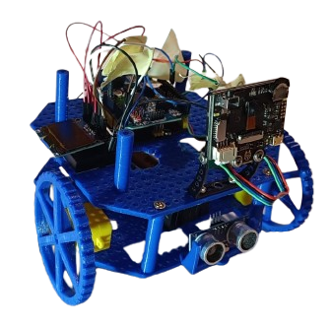
Marcadores Visuais
TAGS
AI Challenger
AzoresBot 2025

Slide 2


Slide 3


Slide 4


Slide 5


Slide 6


